Slide 1


Slide 2
L’école des métiers de la rééducation
qui forme les professionnels de la santé de demain
pour faire carrière dans les professions de paramédicale

Slide 3
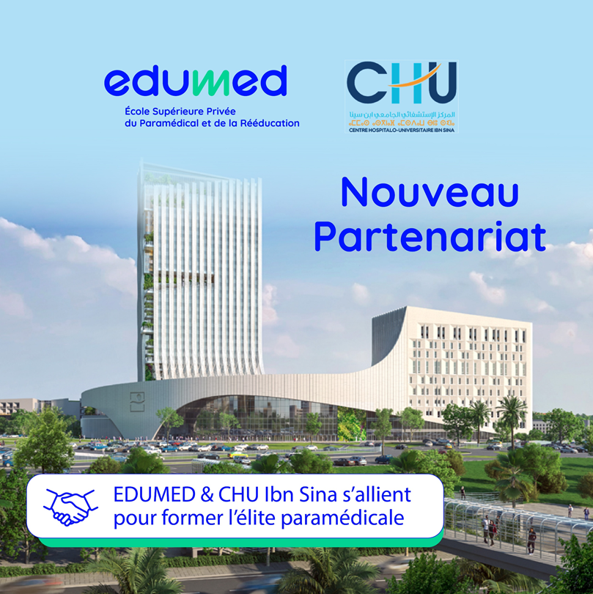
ADN - EXCELLENCE - INNOVATION - INTERNATIONAL
EDUMED forme les futurs professionnels paramédicaux du Maroc et d’Afrique :
Des carrières utiles, humaines et indispensables
Une profession libérale possible (sécurité, autonomie)
École accréditée, équipe experte
Un métier, une vocation, un avenir assuré

Slide 4
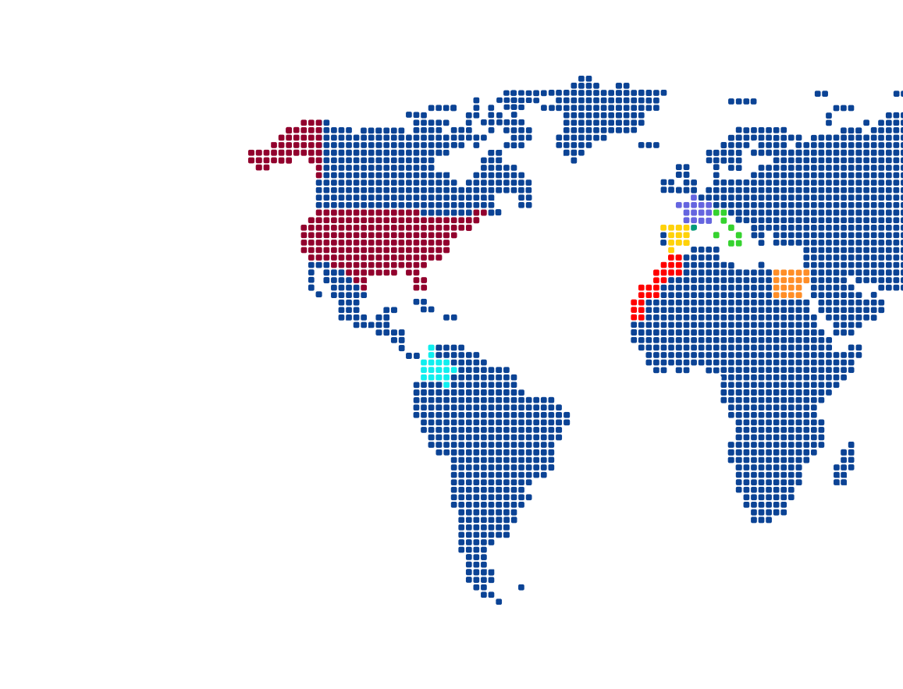

9 pays
Espagne
Colombie France Italie
Andorre Maroc Egypte Amérique
Suisse
Campus dans
+145.000
Etudiants
+300
Partenaires internationaux
EDUMED appartient à un réseau éducatif mondial présent en Europe, Afrique et Amérique.
Faire partie du Groupe Planeta, c’est bénéficier d’une reconnaissance mondiale et d’un réseau académique unique
+600
Programmes dispensés
2

Slide 5

LES FILIÈRES EDUMED
3
Filières Paramédicales
Carrières d’Avenir
KINÉSITHÉRAPIE Mobilité
Réhabilitation
Sport
ORTHOPHONIE
Langage
Communication
Déglutition
PSYCHOMOTRICITÉ
Corps–esprit
Motricité
Bien-être
Des métiers humains, essentiels et recherchés

Slide 6
Un métier indispensable, humain et en forte demande
L’orthophonie traite les troubles du langage, de la communication, de la déglutition
Le Maroc manque cruellement d’orthophonistes : moins de 300 pour tout le pays, alors que le besoin est d’1 pour 10 000 habitants.
Une très forte employabilité et une grande diversité de débouchés
1
L’orthophoniste peut travailler dans :
Hôpitaux, services de rééducation, centres spécialisés …
Ecoles, crèches, centres d’éducation spéciale …
Médias, associations …
Un métier utile et indispensable dans tous les secteurs.
2
ORTHOPHONIE
La possibilité d’ouvrir son propre cabinet libéral
L’orthophonie est l’un des métiers paramédicaux permettant :
une installation libérale
une gestion flexible de son planning
Liberté, autonomie et très bonne évolution financière.
3

Slide 7
Une formation professionnalisante avec une pratique clinique réelle
La formation EDUMED permet :
Un apprentissage progressif théorique + pratique
Des stages dans différents secteurs thérapeutiques et éducatifs
Un accompagnement par des professionnels de terrain
L’étudiant développe des compétences solides et appliquées.
4
Un métier varié et épanouissant
L’orthophoniste accompagne des enfants, adultes et seniors.
Diversité des profils, variété des troubles, évolution continue et aucune routine.
ORTHOPHONIE
5
Conditions d’admission à EDUMED
Bac toutes filières
Dossier + Test d’admission (logique, compréhension, culture santé)
L’orthophonie est ouverte à tous les bacheliers motivés, quelle que soit leur filière.
6

Slide 8
Un métier en très forte demande
La demande augmente avec le vieillissement de la population et les troubles musculo-squelettiques.
Très forte employabilité.
1
Des débouchés variés et attractifs
Hôpitaux, cliniques, centres de rééducation, services à domicile, sport, gériatrie.
Carrière riche et diversifiée.
2
KINÉSITHÉRAPIE
Possibilité d’exercer en libéral
Beaucoup de kinés choisissent l’indépendance.
Flexibilité + autonomie + revenus évolutifs.
3

Slide 9
Un métier au cœur du mouvement et du sport
Intervention auprès d’athlètes, clubs sportifs, centres de performance.
Idéal pour les passionnés de sport et d’activité physique.
4
Un environnement pluridisciplinaire stimulant
Travail quotidien avec médecins, orthophonistes, psychomotriciens, ergothérapeutes.
Collaboration et apprentissage continu.
5
KINÉSITHÉRAPIE
Conditions d’admission
• Bac Scientifique obligatoire
• Dossier + Test d’admission EDUMED
6

Slide 10
Un métier en pleine émergence au Maroc
Très forte demande en santé mentale, inclusion et rééducation.
Peu de professionnels pour beaucoup de besoins.
1
Un rôle central dans l’accompagnement de l’enfant
Intervention auprès d’enfants ayant des troubles du développement, de l’attention, du langage, de la motricité et des émotions.
Un métier profondément humain et utile.
2
PSYCHOMOTRICITÉ
Des débouchés variés et porteurs
Hôpitaux, cliniques, centres de rééducation, écoles inclusives, crèches, associations.
Une présence indispensable dans l’éducation et la santé.
3

Slide 11
4
Une profession ouverte au libéral
Possibilité d’ouvrir un cabinet dans les grandes villes.
Autonomie, flexibilité et forte demande familiale.
Une formation scientifique et pratique
Psychomotricité = lien corps–esprit : neurologie, pédiatrie, santé mentale, rééducation, prévention.
Un métier interdisciplinaire et complet.
5
PSYCHOMOTRICITÉ
6
Conditions d’admission
• Bac toutes filières
• Dossier + Test d’admission EDUMED

Slide 12


